Slide 1

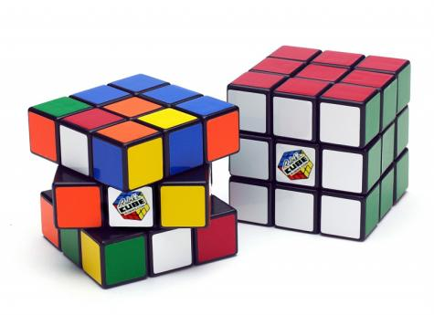
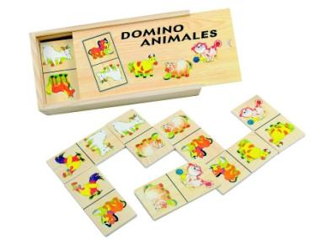
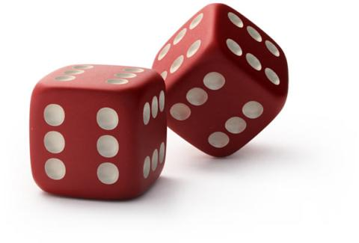
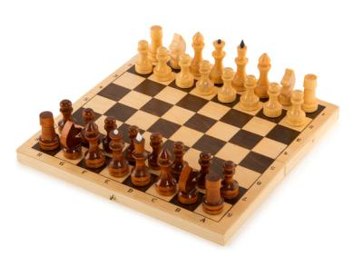

Slide 2
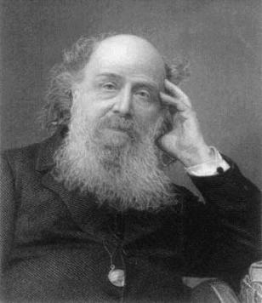
«Число, положение и комбинация -
три взаимно пересекающиеся,
но различные сферы мысли,
к которым можно отнести
все математические идеи»
Английский математик
Джеймс Джозеф Сильвестр
(1814-1897)

Slide 3


Давайте здороваться,
т.е. все пожмем
друг другу руки.
В группе 25 человек.
Сколько было всего рукопожатий?
Число рукопожатий равно:
(25 * 24) : 2 = 300.

Slide 4
Тема «Основные понятия комбинаторики.
Задачи на подсчет числа размещений, перестановок, сочетаний.
Решение задач на перебор вариантов»
Цель: ввести понятие предмета комбинаторики, познакомить с историей развития и применения в жизни; рассмотреть различные виды комбинаторных соединений: размещения, перестановки и сочетания; сформировать у обучающихся первичные умения и навыки решения задач.

Slide 5
Вопросы
1. «Что такое комбинаторика?
Истоки комбинаторики»
2. «Комбинаторика в реальной жизни»
3. «Решение комбинаторных
задач»

Slide 6
Факториал
Определение.
Произведение всех последовательных натуральных чисел от 1 до n называется n-факториалом и обозначается n! n! = 1 · 2 · 3 · ... · n
1! = 1
2! = 1 · 2 = 2
3! = 1 ·2 ·3 = 6
4! = 1 ·2 ·3 ·4 = 24

Slide 7
Размещения
Определение.
Размещениями из n элементов по m называются такие соединения, которые отличаются друг от друга либо самими элементами, либо порядком их следования.

Slide 8
При расследовании хищения установлено, что у преступника семизначный телефонный номер, в котором ни одна цифра не повторяется и нет нуля. Следователь, полагая, что перебор этих номеров потребует одного-двухчасов, доложил о раскрытии преступления. Прав ли он?
Число номеров равно числу размещений из 9 элементов по 7, т.е. равно
Даже если на проверку одного номера тратить 1 минуту, то на все уйдет 3024 часа или 126 суток. Таким образом, следователь – не прав.

Slide 9
Сочетания
Определение.
Сочетаниями из n элементов по m называются такие соединения, которые отличаются друг от друга хотя бы одним элементом.

Slide 10
В штате прокуратуры областного центра имеется 16 следователей. Сколькими способами можно выбрать 2 из них для проверки оперативной информации о готовящемся преступлении?
Способов столько, сколько существует двухэлементных подмножеств у множества, состоящего из 16 элементов, т.е. их число равно
Ответ: 120 способов выбрать двух следователей для проверки оперативной информации.

Slide 11
Перестановки
Определение.
Перестановками из n элементов называются такие соединения из n элементов, которые отличаются друг от друга лишь порядком следования элементов.

Slide 12
Замок сейфа открывается, если введена правильная комбинация. Преступник пытается открыть сейф, набирая код наудачу. Он знает, что код состоит из цифр 1, 2, 3, 4, 5, 6 при условии, что все числа не повторяются и последней является 5. Сколько попыток ему придется сделать.
Так как число пять должно стоять на последнем месте, то остальные пять цифр могут стоять на оставшихся местах в любом порядке, т.е. код имеет вид *****5
Следовательно, количество кодов из шестизначных чисел, с пятеркой на конце, равно числу перестановок из пяти элементов.
Ответ: 120 попыток необходимо сделать преступнику

Slide 13
Выбор формул для решения комбинаторных задач
Все ли элементы входят в комбинацию?
Да
Нет
Перестановки
Учитывается ли порядок размещения элементов?
Да
Нет
Размещения
Сочетания

Slide 14
Эталон ответов:
№ варианта | Вариант 1 | Вариант 2 | Вариант 3 | Вариант 4 | Вариант 5
№ задания
Задача 1 Все верно 2 балла Верна только формула 1 балл | 3 | 4 | 1 | 2 | 3
Задача 2 Все верно 2 балла Верна только формула 1 балл | 2 | 1 | 2 | 1 | 1
Задача 3 Все верно 2 балла Верна только формула 1 балл | 4 | 2 | 4 | 4 | 4

Slide 15

Критерии оценки:
Оценка «5» 5,5 – 6 баллов
Оценка «4» 4,5 – 5 баллов
Оценка «3» 3,5 – 4 баллов

Slide 16
Верно, ли решена задача?
Задача. Сколько четырехбуквенных слов можно образовать из букв слова сапфир?
Решение.
P₄=4! = 1*2*3*4 =24
.
САПФИР

Slide 17

Продолжи одно из предложений:
“Мне понятно…
“Я запомнил…
“Мне на уроке…
“Я думаю…

Slide 18



